Slide 1
第八章 一阶电路分析
8－1 零输入响应（1学时）
8－2 零状态响应（1学时）
8－3 完全响应（1学时）
8－4 三要素法（3学时）
8－5 阶跃响应（自学）
8－6 冲激响应（自学）
8－7 电路应用，电路实验和计算机分析电路实例（自学）

Slide 2
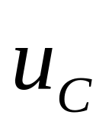
♣
“稳态”与 “暂态”的概念:
R
K
R
开关K闭合
+
+
U
_
U
_
C
电路处于新稳态
电路处于旧稳态
暂态
稳态
过渡过程 :
U
旧稳态 新稳态
t

Slide 3
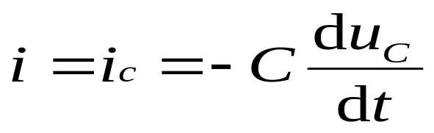
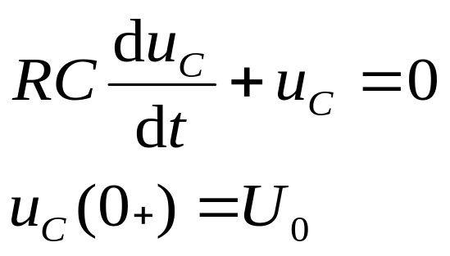
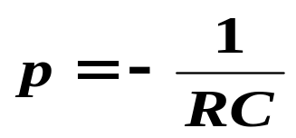
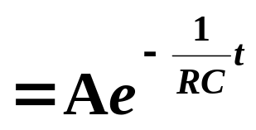
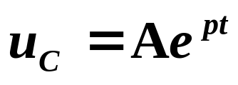
§8-1 零输入响应
零输入响应：激励(独立电源)为零，仅由电容或电感的
初始储能作用于电路产生的响应。
一、RC电路的零输入响应
K(t=0)
i
已知 u_{C} (0₋)=U₀ 求 u_{C}和 i 。
+
+
C
u_{C}
u_{R}
解:
R
–
–
u_{C} -u_{R}=u_{C}-Ri=0
特征方程
RCp+1=0
特征根
则

Slide 4
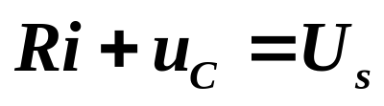
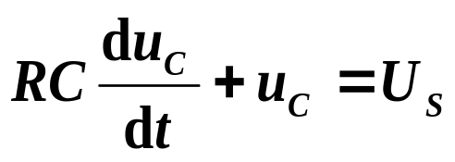
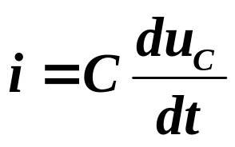
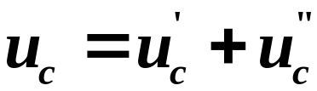
§8-2 零状态响应
零状态响应：储能元件初始能量为零的电路在输入激励作用
下产生的响应.
一、 RC电路的零状态响应
K(t=0)
i
R
+
u_{R}
–
+
U_{S}
u_{C}
已知
u_{c}(0₋)=0
求: 电容电压u_{c}(t)
和电流i(t )?
C
–
u_{C} (0₋)=0
列方程：
解答形式为：
齐次方程的通解
齐次方程的特解

Slide 5
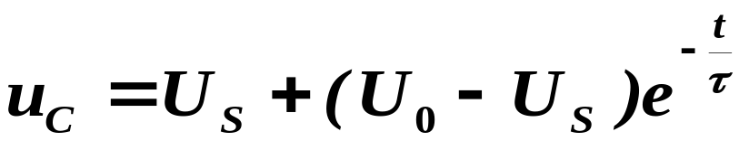
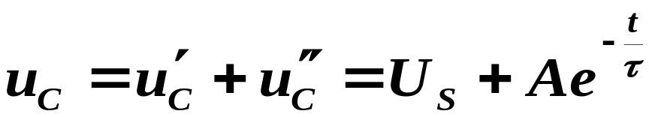
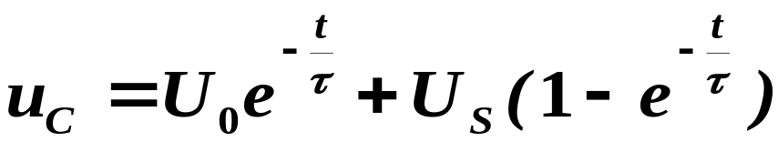
§8-3 完全响应
一、一阶电路全响应
全响应：换路瞬间储能元件已有初始储能，且换路后电路中有激励。
全响应=零状态响应+零输入响应
=稳态分量+暂态分量
1.微分法
K(t=0)
R
i
+
u_{R}
–
+
U_{S}
u_{C}
已知
u_{c}(0₋)=U₀，
C
求: u_{c}(t)、 i(t )?
–
得：A=U₀ - U_{S}
将u_{c}(0₊)=U₀代入

Slide 6
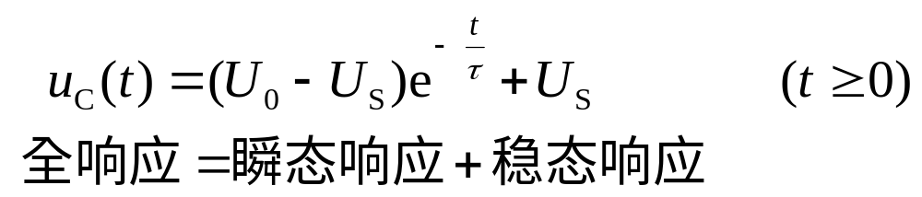
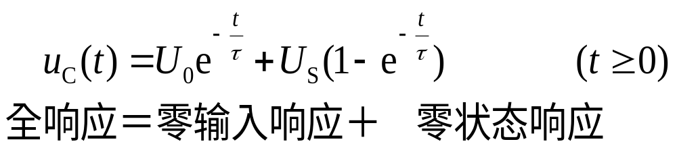
上式可以改写为以下形式：
式中第一项为初始状态单独作用引起的零输入响应，第二项为输入(独立电源)单独作用引起的零状态响应。
也就是说电路的完全响应等于零输入响应与零状态响应之和。这是线性动态电路的一个基本性质，是响应可以叠加的一种体现。

Slide 7
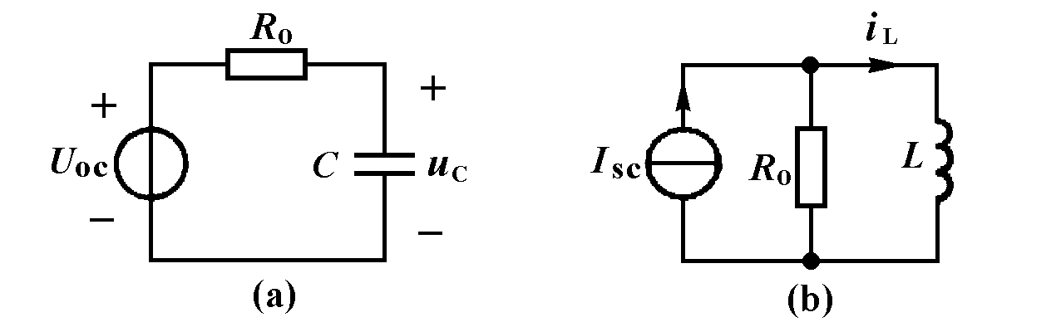
§8－4 三要素法(重点)
本节专门讨论由直流电源驱动的只含一个动态元件的一阶电路全响应的一般表达式，并在此基础上推导出三要素法。
一、三要素法
仅含一个电感或电容的线性一阶电路，将连接动态元件的线性电阻单口网络用戴维宁和诺顿等效电路代替后，可以得到图 (a)和(b)所示的等效电路。
(a)RC一阶电路 (b)RL一阶电路

Slide 8

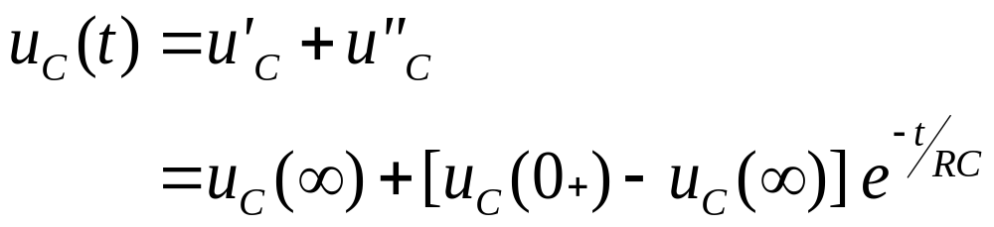
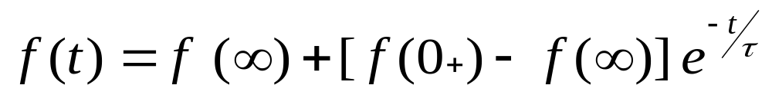
三要素法
K
R
+
根据经典法推导的结果：
C
_
E
可归纳得一阶电路微分方程解的通用表达式：

Slide 9
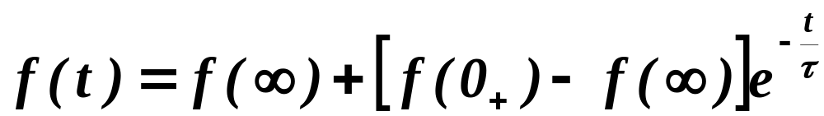
K
R
三要素法：总结一阶电路规律所得：
+
响应由初始值、稳态值、时间常数决定
E
C
_
三要素
不用列微分方程，可直接由三要素写出响应表达式。
直流电源激励时，稳态值和初始值均为稳态值f(∞)
稳态值
初始值
时间常数

Slide 10
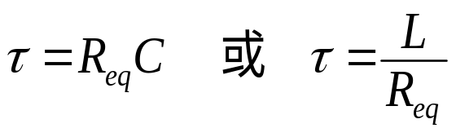
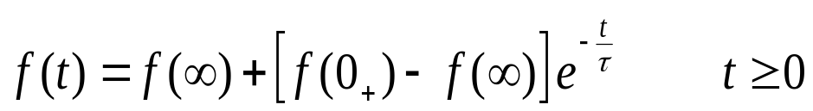
三要素法：求得电压、电流的初始值、稳态值和时间常数后，直接写出其解答式的方法。（重点）
a. 初始值的求取：用换路定理；
b. 稳态值的求取：用开路支路代替电容或用短路支路代替电感，画出 t = ∞ 时的等效电路(直流电阻电路)，可求出任一电压 u_{jk}(∞ ) 或电流 i_{j}(∞) ；
c. 时间常数 τ 的求取：求出戴维南或诺顿等效电路中等效电阻 R_{eq} , 则
d .写出解答式：

Slide 11
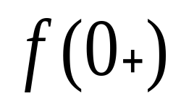
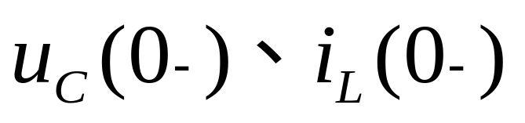
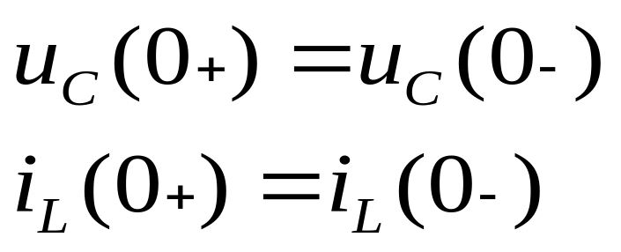
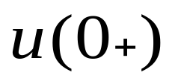
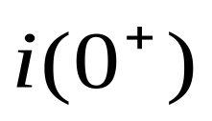
“三要素”的计算（之一)
初始值
的计算:
步骤: (1)求换路前的
(2)根据换路定理得出：
(3)根据换路后的等效电路，求未知的
或 。

Slide 12
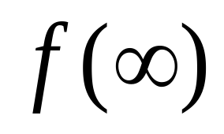
“三要素”的计算（之二)
稳态值
的计算:
步骤: (1) 画出换路后的等效电路 （注意:在直流激励
的情况下,令C开路, L短路）；
(2) 根据电路的解题规律， 求换路后所求未知
数的稳态值。
注: 在交流电源激励的情况下，要用相量法来求解。

Slide 13

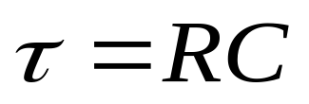
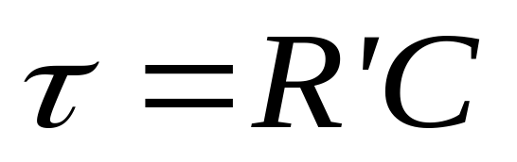
“三要素”的计算（之三)
时间常数
的计算:
原则:
要由换路后的电路结构和参数计算。
( 同一电路中各物理量的 是一样的)
(1) 对于只含一个R和C的简单电路， ；
步骤:
对于较复杂的一阶RC电路，将C以外的电 路，视为有源二端网络，然后求其等效内阻 R'。则:

Slide 14
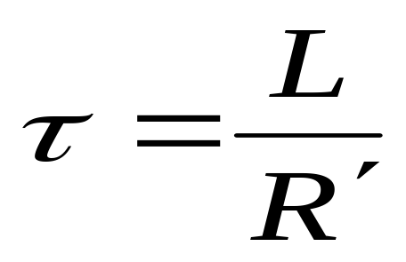
（2） 对于只含一个 L 的电路，将 L 以外的电 路,视
为有源二端网络,然后求其等效内阻 R'。则:
t=0
R₁
R、L 电路 τ 的求解：
R
R₂
I_{S}
L

Slide 15
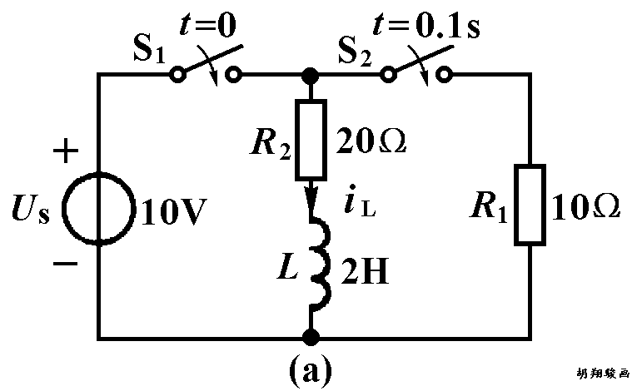
二、包含开关序列的一阶电路
本小节讨论的一阶电路中包含有在不同时刻转换的开关，在开关没有转换的时间间隔内，它是一个直流一阶电路，可以用三要素法来计算。
对于这一类电路，我们可以按照开关转换的先后次序，从时间上分成几个区间，分别用三要素法来求解电路的响应。

Slide 16
§8－5 阶跃函数和阶跃响应
在上一节的讨论中，我们看到直流一阶电路中的各种开关，可以起到将直流电压源和电流源接入电路或脱离电路的作用，这种作用可以描述为分段恒定信号对电路的激励。

Slide 17
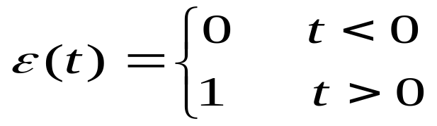
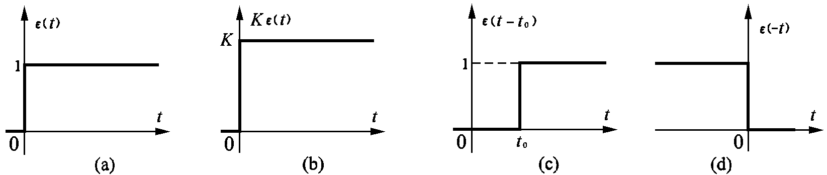
一、阶跃函数
单位阶跃函数ε(t)的定义为：
波形如图(a)所示。当t=0时，ε(t)从0跃变到1。当跃变量是k个单位时，可以用阶跃函数kε(t)来表示，其波形如图(b)所示。当跃变发生在t=t₀时刻，可以用延迟阶跃函数 ε(t-t_{o}) 表示，其波形如图(c)所示。函数ε(-t)表示t<0时，ε(-t)=1，t>0时，ε(-t)=0，如图(d)所示。

Slide 18
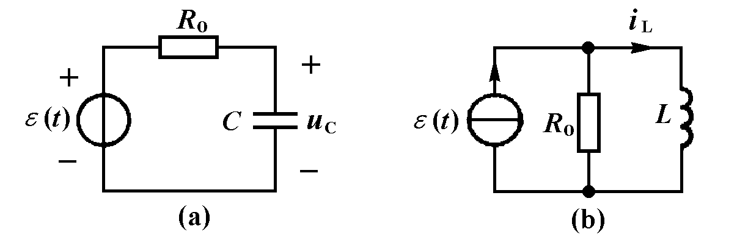
二、阶跃响应
单位阶跃信号作用下电路的零状态响应，称为电路的阶跃响应，用符号s(t)表示。
它可以利用三要素法计算出来。对于图(a)所示RC串联电路，其初始值u_{C}(0₊)=0，稳态值u_{C}(∞)=1，时间常数为τ=RC。对于图(b)所示RL并联电路，其初始值i_{L}(0₊)=0，稳态值i_{L}(∞)=1，时间常数为τ=L/R。

Slide 19
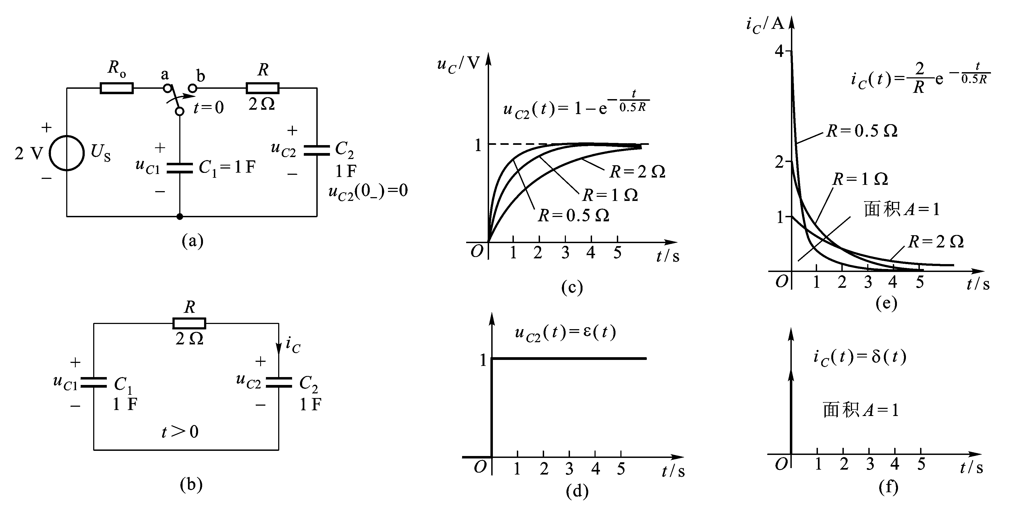
§8－6 冲激响应
一、 冲激函数
图8-31

Slide 20
第九章 二阶电路分析
9－1 RLC串联电路的零输入响应（自学）
9－2 直流激励下RLC串联电路的响应（自学）
9－3 RLC并联电路的响应（自学）
9－4 一般二阶电路分析（自学）
9－5 电路实验和计算机分析电路实例（自学）

Slide 21
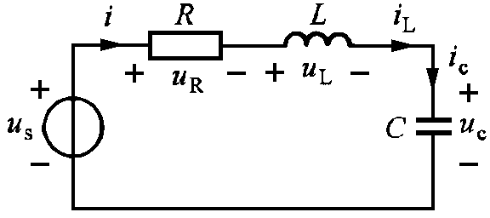
第九章 二阶电路分析
由二阶微分方程描述的电路称为二阶电路。分析二阶电路的方法仍然是建立二阶微分方程，并利用初始条件求解得到电路的响应。
本章主要讨论含两个动态元件的线性二阶电路，重点是讨论电路的零输入响应。
图RLC串联二阶电路

Slide 22
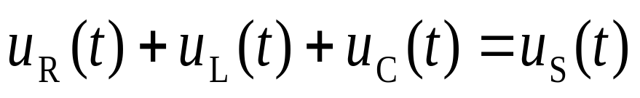
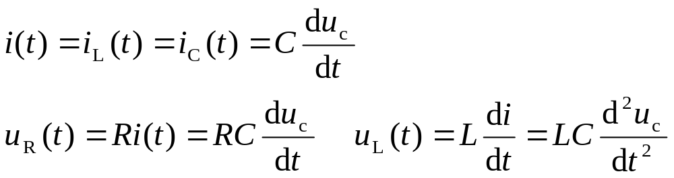
§9－1 RLC串联电路的零输入响应
一、RLC串联电路的微分方程
为了得到图示RLC串联电路的微分方程，先列出KVL方程:
图RLC串联二阶电路

Slide 23
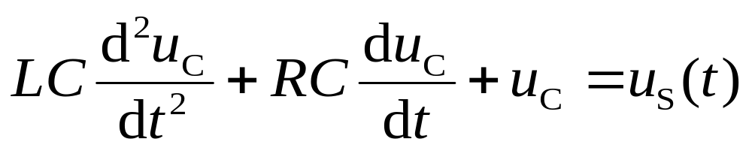
§9－1 RLC串联电路的零输入响应
一、RLC串联电路的微分方程
图RLC串联二阶电路
得到以下微分方程:

Slide 24
图RLC串联二阶电路
根据前述方程得到以下微分方程:
这是一个常系数非齐次线性二阶微分方程。

Slide 25
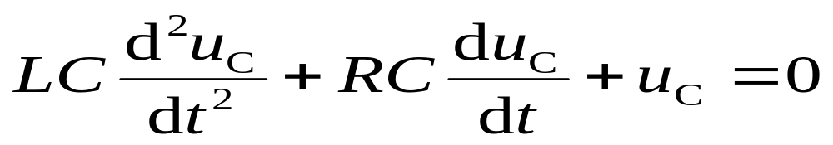

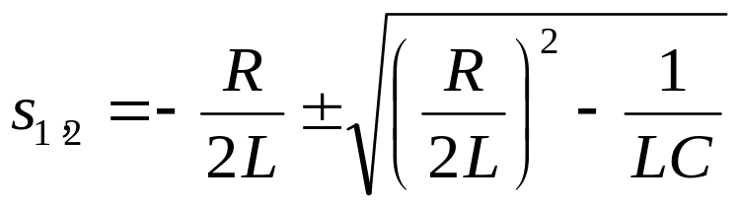
零输入响应方程为:
图RLC串联二阶电路
其特征方程为:
其特征根为:

Slide 26
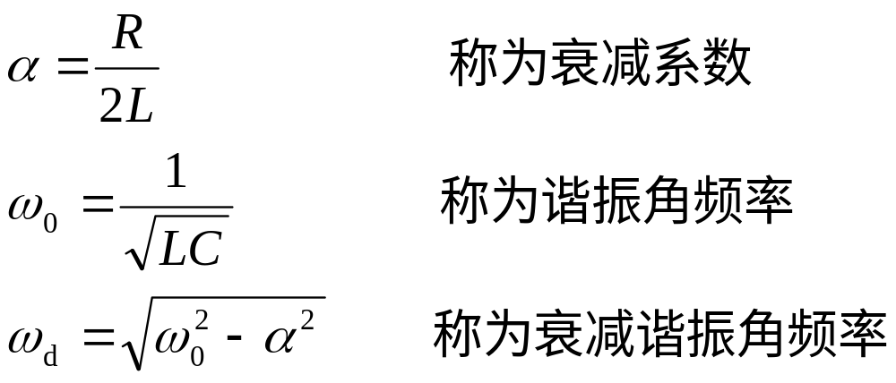
其特征方程为:
其特征根为:
图RLC串联二阶电路
几个重要的概念：
反映振幅变化的快慢。
又叫：固有振荡角频率
又叫：自由振荡角频率

Slide 27

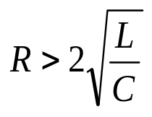
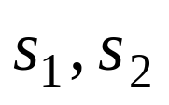
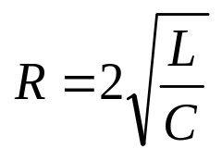
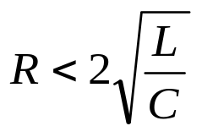
其特征根为:
电路微分方程的特征根，称为电路的固有频率。当R，L，C的量值不同时，特征根可能出现以下4 种情况:
图RLC串联二阶电路
1. 时， 为不相等的实根。过阻尼情况。
2. 时， 为两个相等的实根。临界阻尼情况。
3. 时， 为共轭复数根。欠阻尼情况。
4. R＝0时，衰减系数а ＝0，电路为无阻尼情况。

